Slide 1
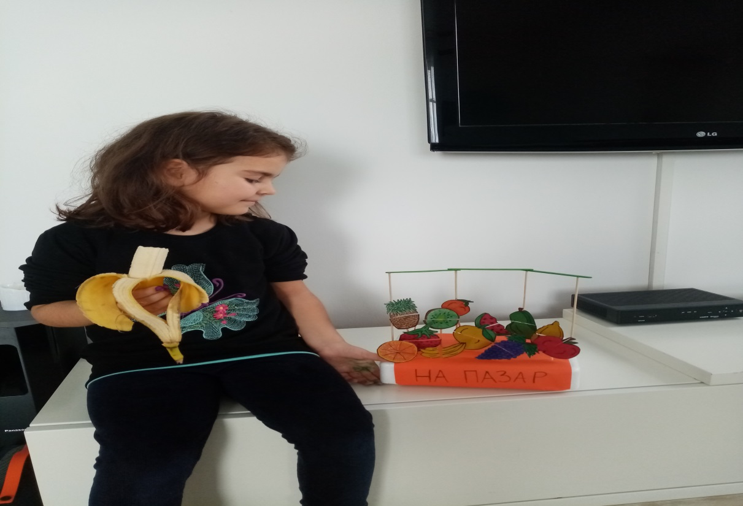
ЗДРАВ ЖИВОТ
Едукативно-креативна работилница

Slide 2
Воведен дел ◘ Бура на идеи за ,,Здрав живот,,-учениците на лист запишуваат се’ што ги потсетува на здрав живот. ◘ Презентирање на своите одговори.

Slide 3
Здрава храна
Пиење цедени сокови
Овошје и зеленчук
Пиење многу вода
Редовно миење раце

Slide 4
Физичка активност
Позитивни мисли и насмевки
Шетање во природа

Slide 5
Главен дел
◘ Разговор наставник-ученици за дадените одговори и
проширување на веќе стекнатите знаења за здрав живот, со посебен акцент за правилниот начин на исхрана кој е значаен во животот, посебно во овој период на вируси и бактерии.

Slide 6
За да бидеме здрави треба да имаме правилен начин на исхрана, да сме физички активни и да пиеме многу вода.
Правилниот начин на исхрана е значаен за правилен раст и развој и одржување на нормална функција на организамот.
Правилен начин на исхрана подразбира внес на разновидна храна.
Со правилна исхрана имаме повеќе енергија и појак имун систем.

Slide 7
Со правилен начин на исхрана се овозможува поздрав и поквалитетен живот на секој од нас.
Основа на неопходниот дел на здравиот живот е физичката активност(пешачење, возење велосипед или ролерки).
Пиењето течности е исто така значајно за нормално функционирање на организамот, особено водата.
Одржување на личната хигиена е значајно за здрав и квалитетен живот.

Slide 8
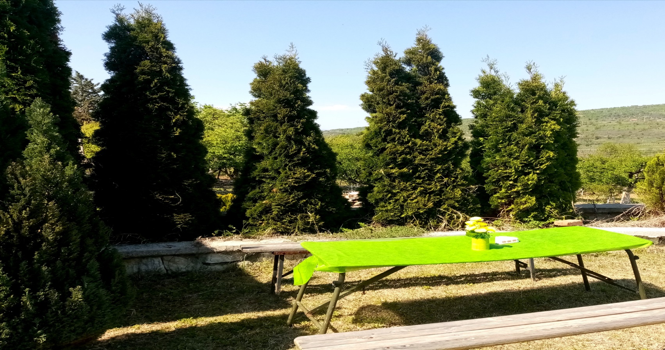
Уште неколку работи значајни за здрав живот, предложени од учениците. Шетање во природа, дишење чист воздух.

Slide 9
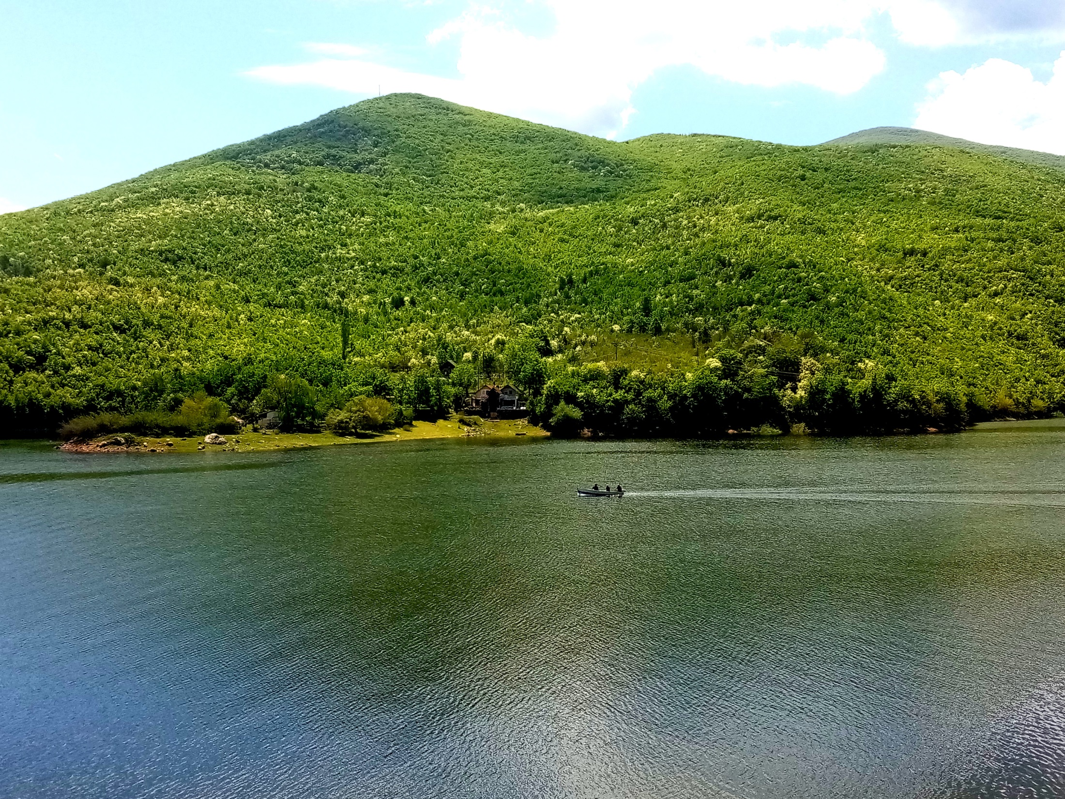

Slide 10
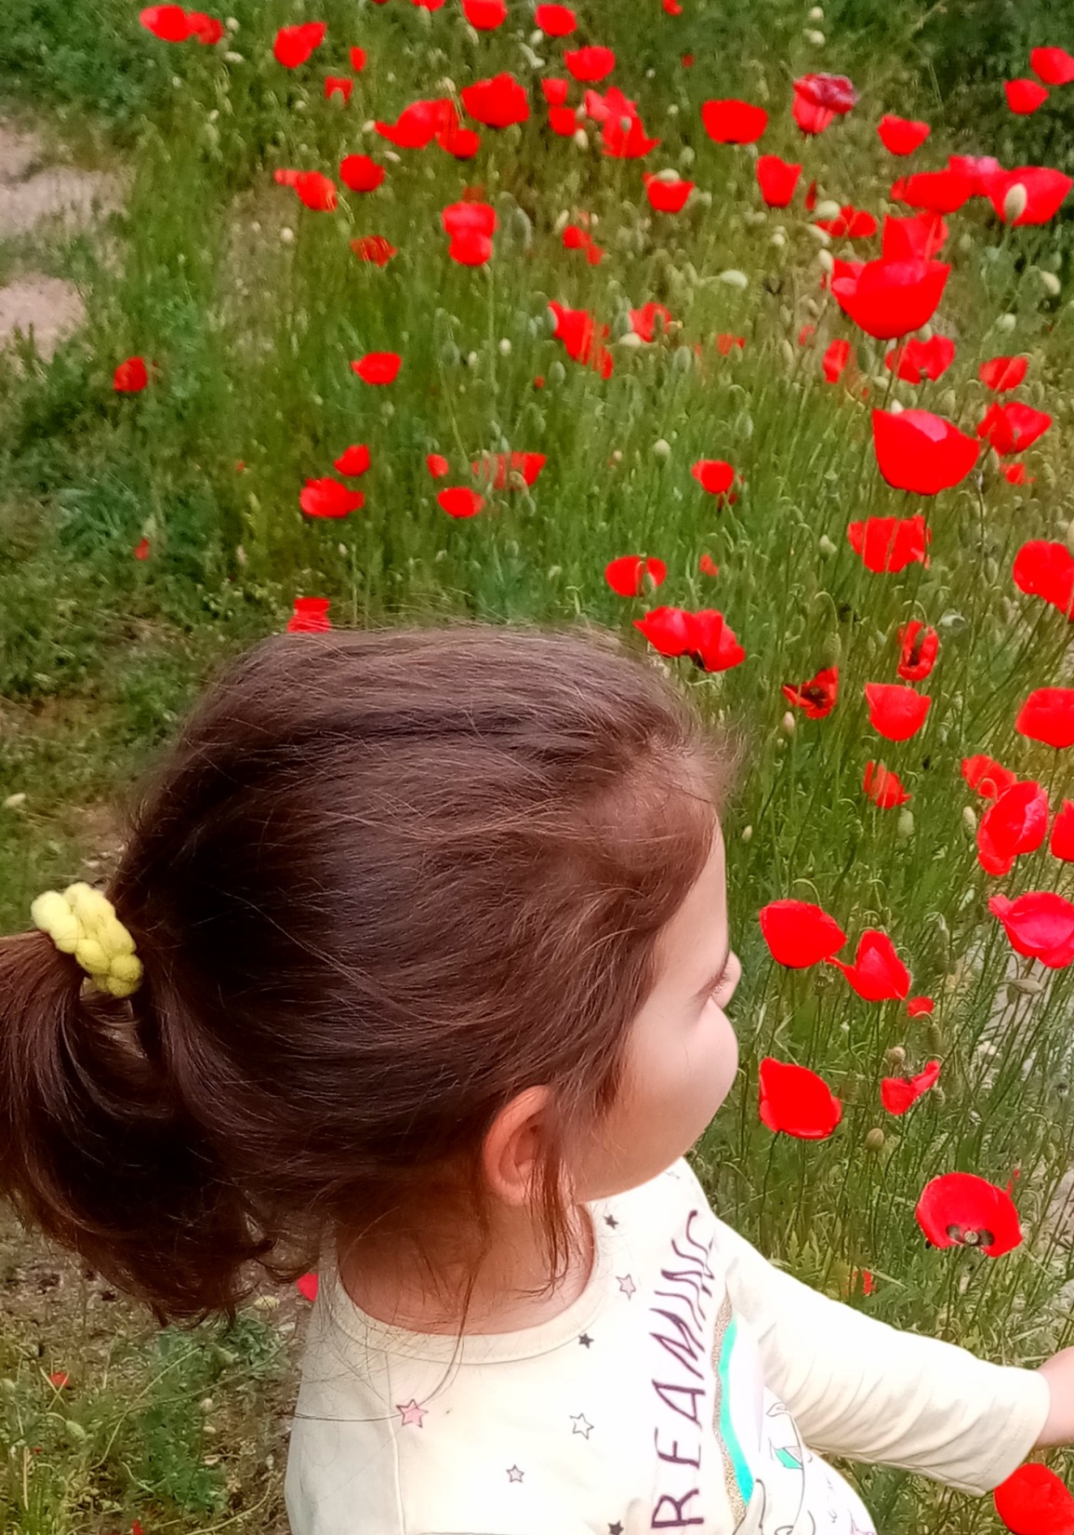
Насмевки, позитивни мисли, другарување и радување на секој миг.

Slide 11
Завршен дел ◘ Подготовка на креативни чинии полни со витамини. ◘ Уживаме во паузата ,заедно, со јадење на овошје или зеленчук и слушање музика.

Slide 12
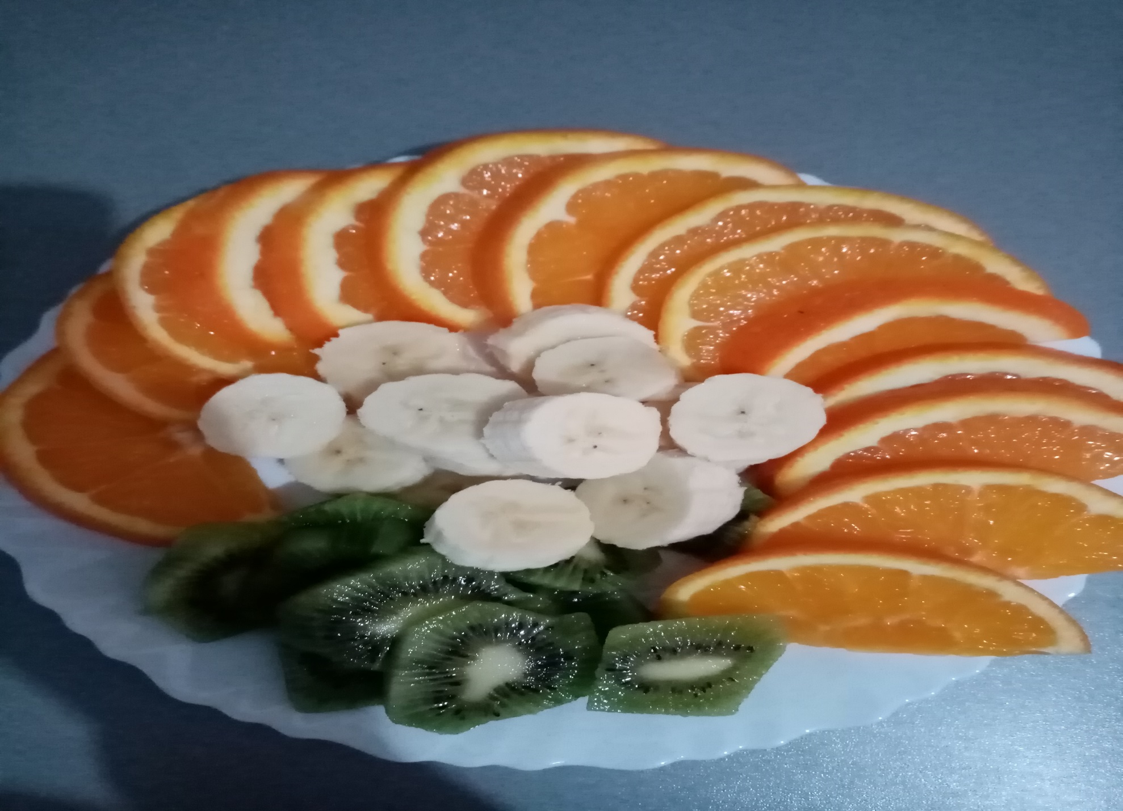

Slide 13
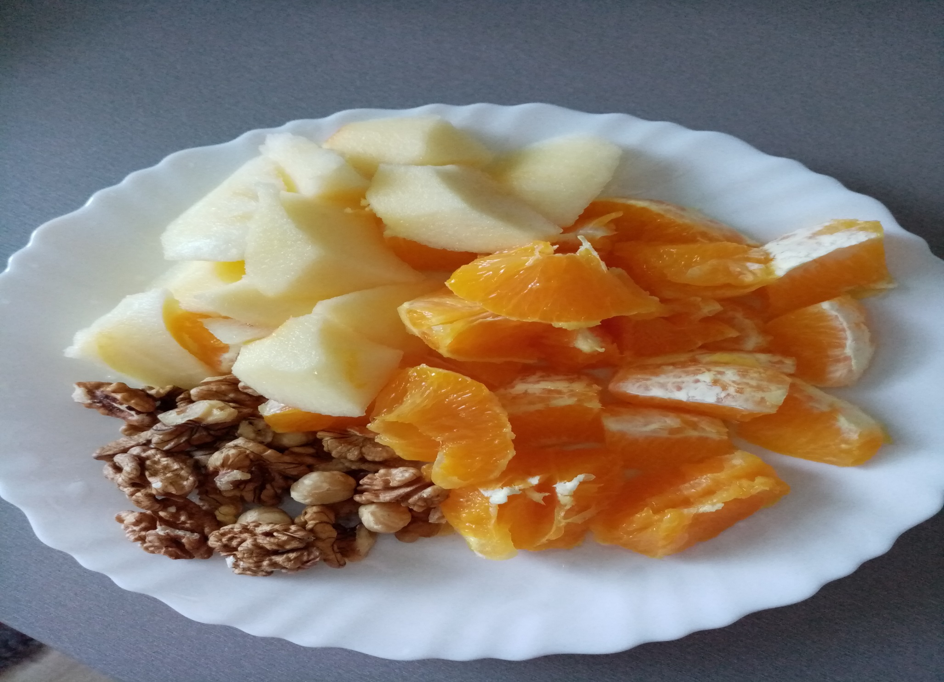

Slide 14
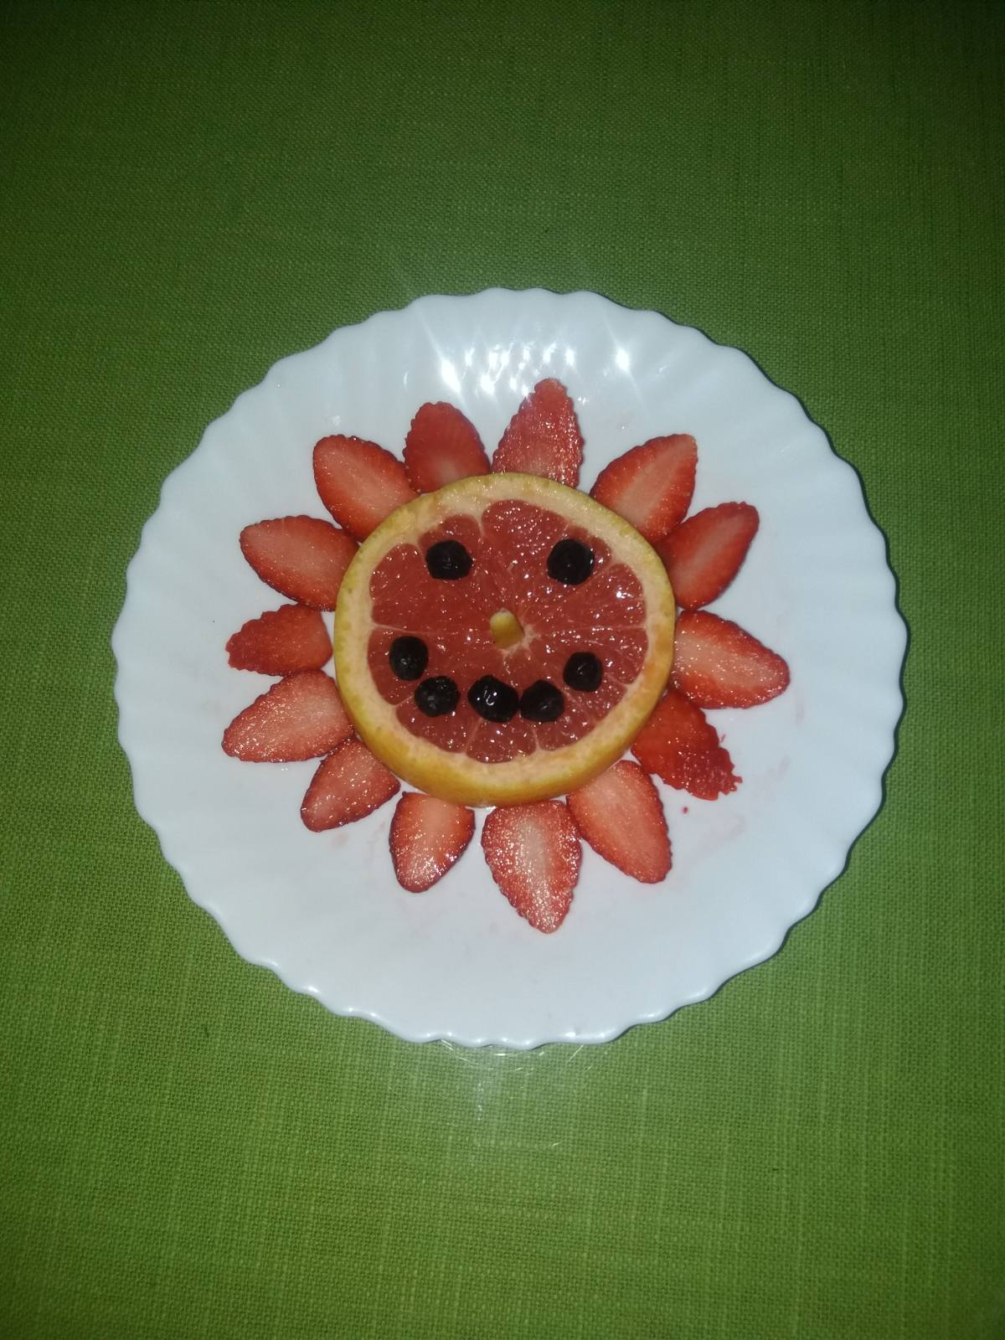

Slide 15
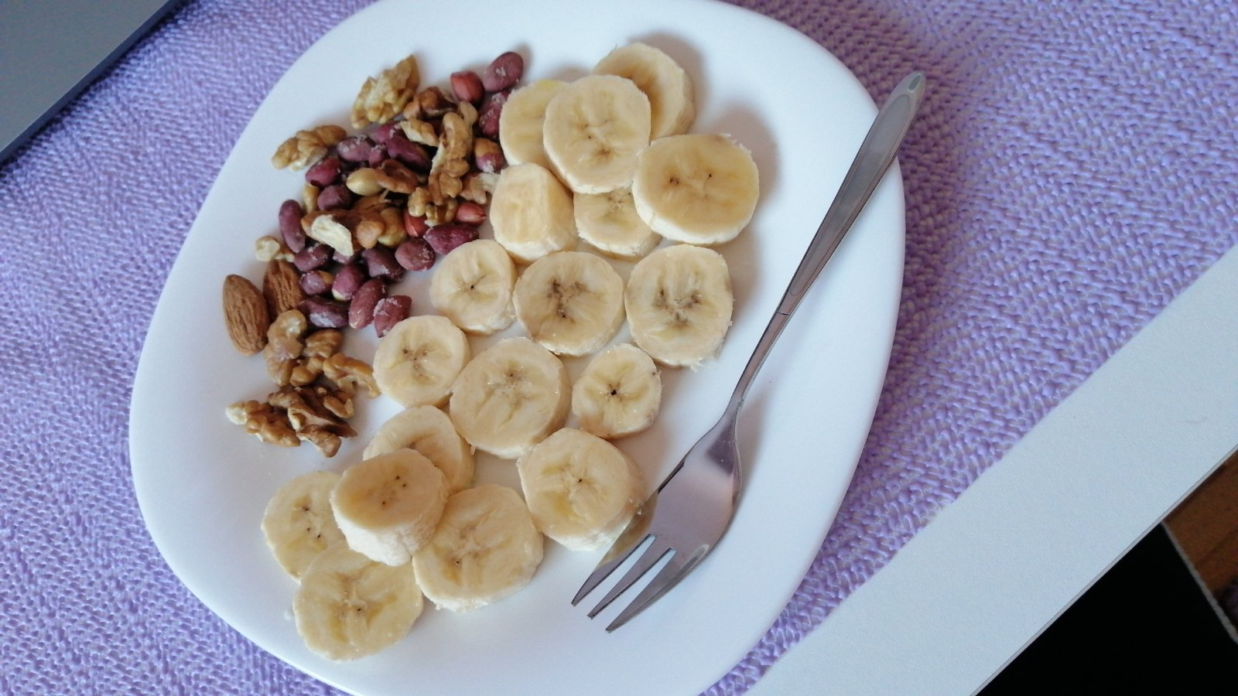

Slide 16
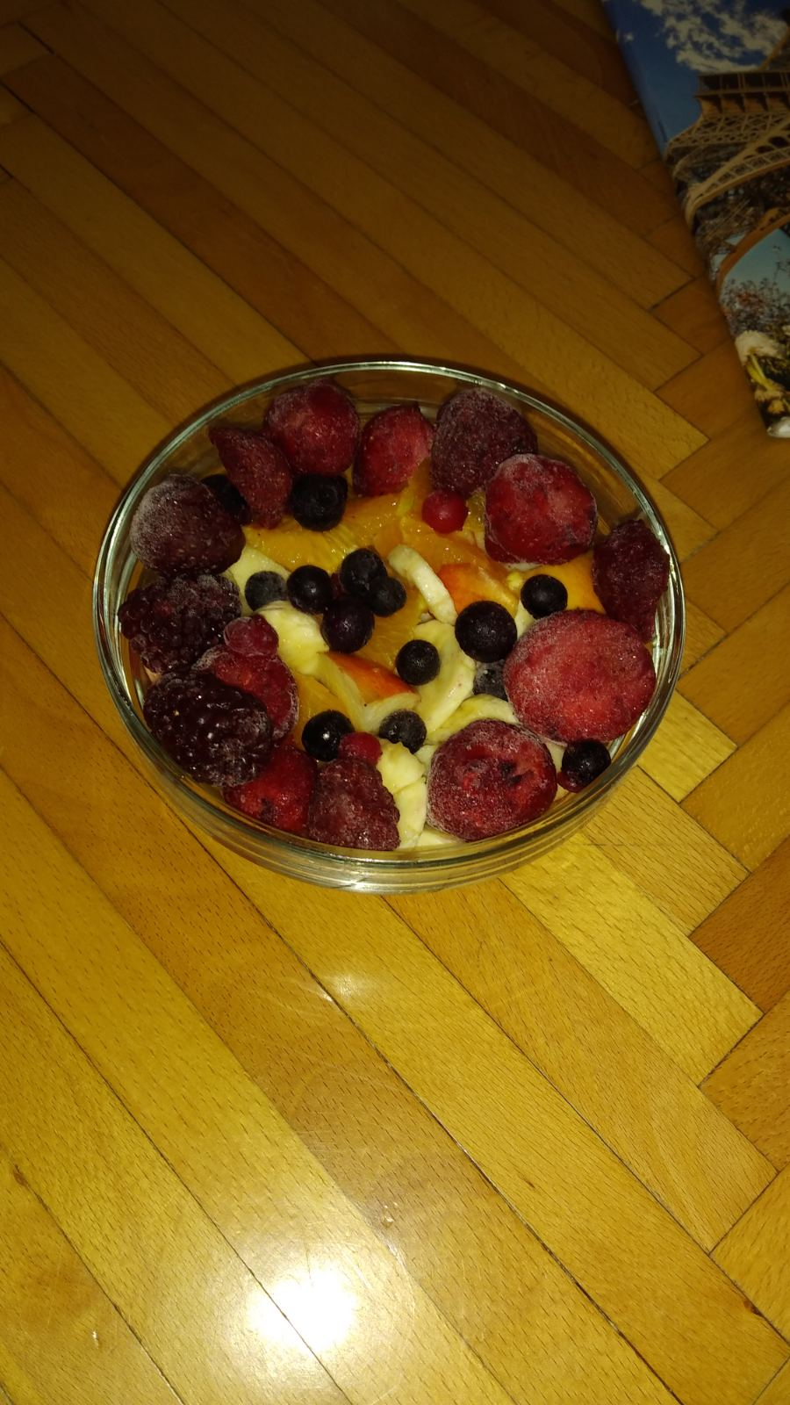

Slide 17
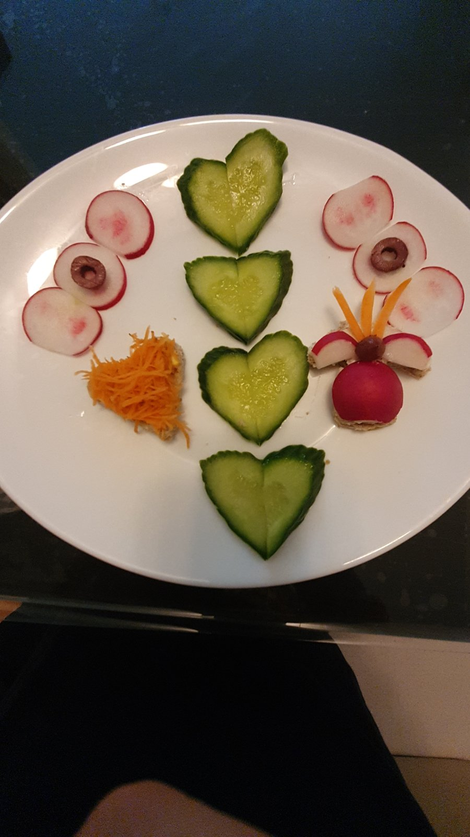

Slide 18
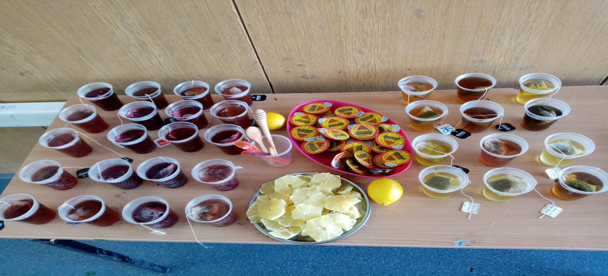
Додека разговаравме на паузата и се подготвувавме за следниот час, се потсетивме и посакавме што побрзо да се вратиме во нашата училница и да правиме повторно забава со чај, лимон, мед и другарување, за време на големиот одмор.

Slide 19
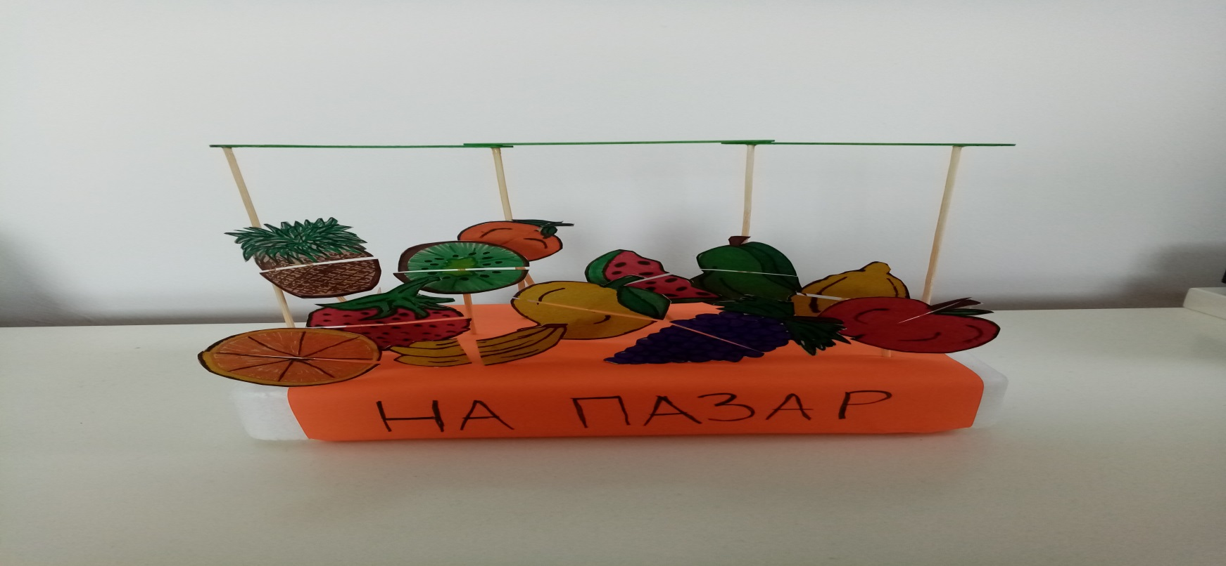
Ви благодарам на вниманието. ,,Здрав живот,, by Маја Георгиева Павловски is licensed under a Creative Commons Attribution 4.0 International License.

